Slide 1

UML工具：Rational Rose
小组：PRD-G24
小组成员：童威男（组长）、黄栋材、冯涛、徐鹏、陈泓见

Slide 2
UML工具：Rational Rose目录
1．Rational Rose概述
2．Rational Rose特点
3．Rational Rose历史
5 . Rational Rose使用
4 . Rational Rose版本

Slide 3
1、Rational Rose概述
Rational Rose是Rational公司出品的一种面向对象的统一建模语言的可视化建模工
具，用于可视化建模和公司级水平软件应用的组件构造。
Rational Rose包括了统一建模语言（UML）、OOSE和OMT。
Rational Rose是一个完全的、具有能满足所有建模环境（Web开发，数据建模，
Visual Studio和C++）需求能力和灵活性的一套解决方案。
Rational Rose允许开发人员、项目经理、系统项目师和分析人员在软件开发周期
内将需求和系统的体系架构转换成代码，消除浪费的消耗，对需求和系统的体系架
构进行可视化，理解和精炼。

Slide 4
2、Rational Rose特点
1、Rational Rose提供反复式发展和来回旅程项目的能力。在各个进程中新的应用
能够被创建，通过把一个反复的输出变成下一个反复的输入。然后，当开发者开
始理解组件之间是如何互相作用和在设计中进行调整时，Rational Rose能够通
过回溯和更新模型的其余部分来保证代码的一致性，从而展现出被称为“来回旅
程项目”的能力。
2、Rational Rose不是单纯的绘图工具，它专门支持UML的建模，有很强的校验功
能，能检查出模型中的许多逻辑错误，还支持多种语言的双向项目，特别是对当
前比较流行的Java的支持非常好。现在还加入了数据库建模的功能，实现对象
模型和数据模型之间的同步。

Slide 5
3．Rational Rose历史
Rational Rose XDE是软件开发人员的“扩展开发环境” ，与Microsoft Visual Studio .NET和Rational Application Developer集成在一起。在Rational软件的分工IBM，而此前生产的Rational Rose，写了这个软件。
UML部分在2006年左右由Rational Software Architect取代，Rational Rose成为传统产品。[4]截至2011年，ER建模部分（Rational Rose Data Modeler）已被另一IBM产品Rational Data Architect取代。[5]

Slide 6
4 . Rational Rose版本
Rational rose的历史中有如下几个版本：
Rose Enterprise v7
Rose Professional 2003
Rose Modeler
Rational Rose 2003企业版（Rose Enterprise）
而现在在使用的，PPT上面介绍的 Rose Enterprise Edition 7.0.0（终版）

Slide 7
1．环境简介
2．建立基本框图
3. 逆向工程
5 . Rational Rose使用

Slide 8
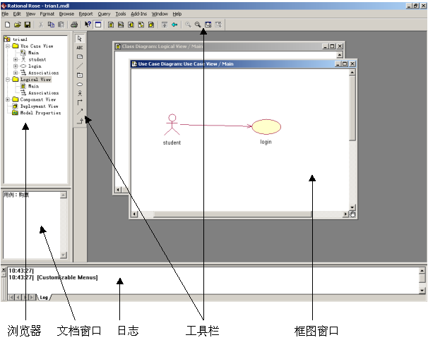
环境简介
进入rational rose 界面后
浏览器：用于在模型中迅速漫游。
文档工具：用于查看或更新模型元素的文档。
工具栏：用于迅速访问常用命令
框图窗口：用于显示和编辑一个或几个UML框图。
日志：用于查看错误信息和报告各个命令的结果。

Slide 9
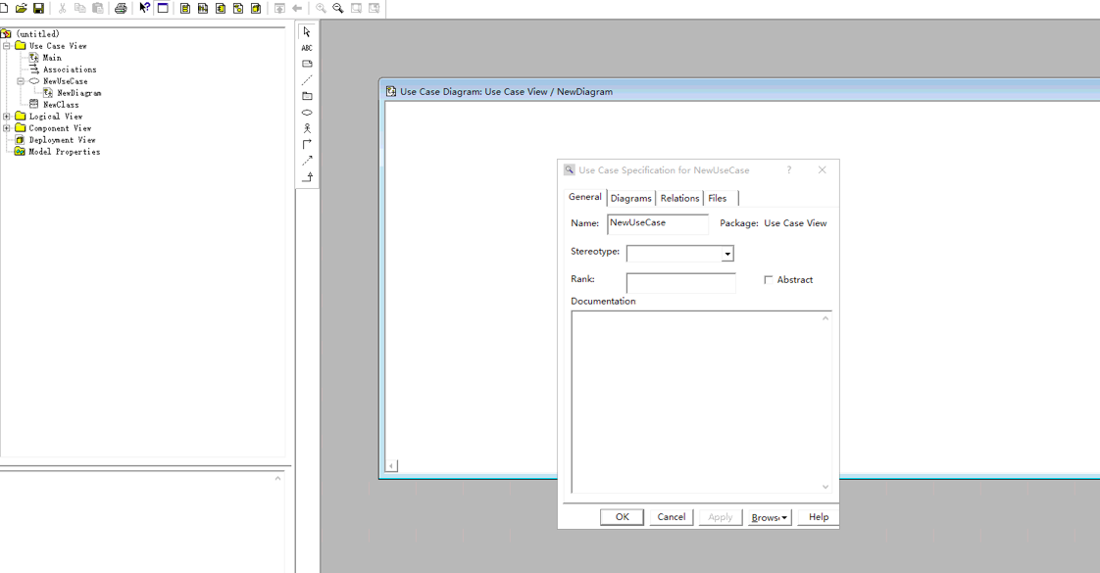
建立基本框图
首先我们可以在浏览器中的用例视图中创建use case，可以修改命名，右键选择open specialfication可以对其具体属性进行设置

Slide 10
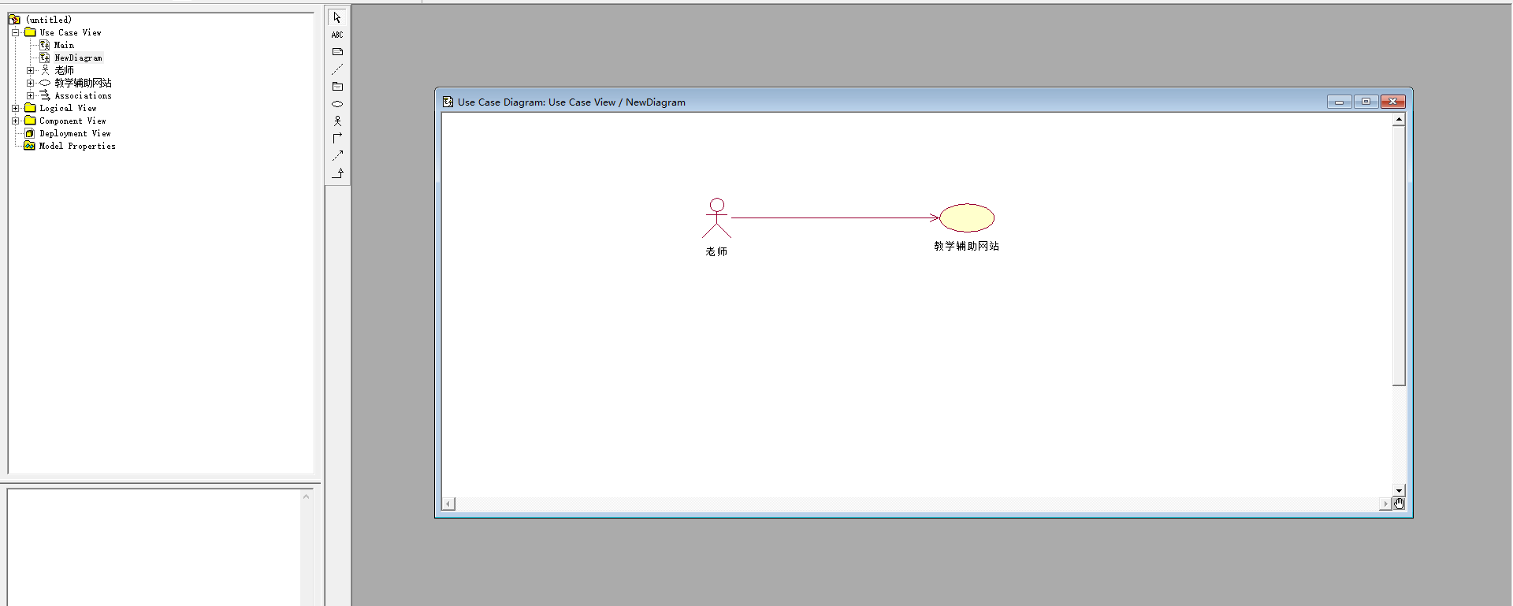
利用工具栏创建参与者与用例，并建立他们的关系
构成基本用例图

Slide 11
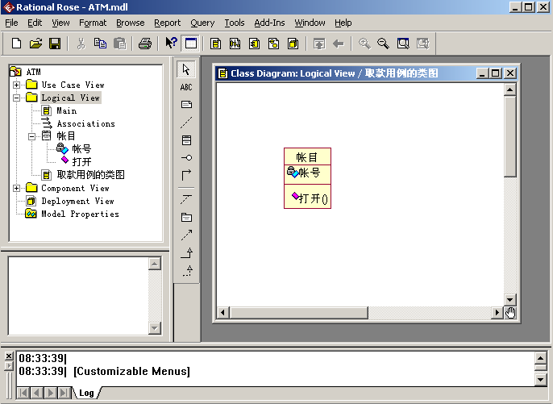
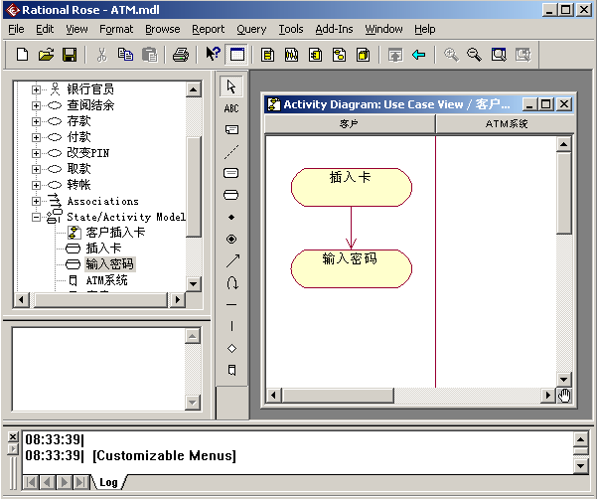
以此类推可以创立其他框图,如下:

Slide 12
逆向工程
逆向工程（Reverse Engineer）就是从现有系统的代码来生成模型的功能。分析已有的代码其主要的目的就是了解代码结构和数据结构，这些对应到模型图就是类图、数据模型图和组件图，也就是通过Rational Rose的逆向工程所得到的结果。
Rational Rose所支持的逆向工程功能很强大，包括的编程语言有C++, VB, VC, Java, CORBA，以及数据库DDL脚本等等，并且可以直接连接DB2, SQLServer,Oracle和Sybase等数据库导入Schema并生成数据模型。

Slide 13
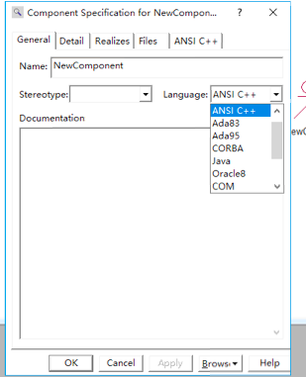
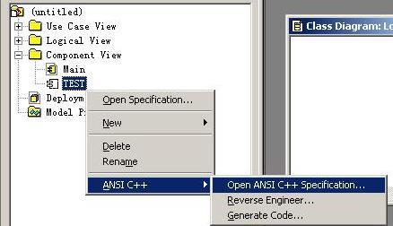
首先创建一个component,并右键open specialfication,将language中改成 ANSI C++
然后重新右键，发现多了个选项，并点开属性设置

Slide 14
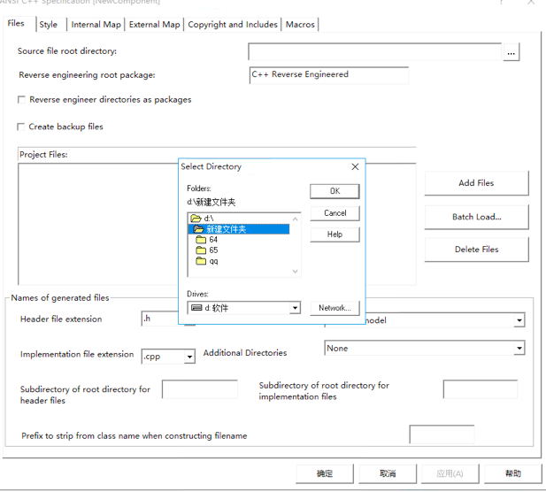
将Source file root directory设置为我们需要进行类图转换的VC工程的目录。然后在add files添加我们需要进行转换的源文件。这些源文件既包括类的*.cpp实现文件也要包括相应的*.h头文件

Slide 15
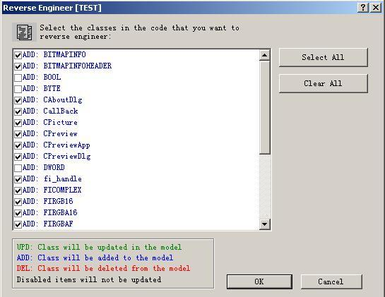
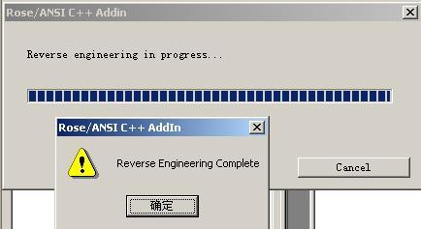
添加完工程文件后，可以再Project files列表中看到添加的头文件和实现文件。我们点击确定按钮，关闭该设置窗口。右键点击TEST组件，选择Reverse Enginee选项，在窗口中去掉不需要的转化的类
点击OK，转化成功

Slide 16
无奖问答环节
第一题
请问：在rational rose 图形界面中，日志的功能是什么？

Slide 17
第二题
请问：我们在使用的Rational Rose 2003企业版（Rose Enterprise）属于哪个公司？

Slide 18
第三题
请问：Raitonal rose 包括了哪3种语言？

Slide 19
参考资料
《UML2基础、建模与设计教程》
Rational rose
百度文库：https://wenku.baidu.com/view/5e339311482fb4daa58d4b9e.html

Slide 20
小组成员分工与评价(总分5分）
空

Slide 21
了解Rational Rose的过程遇到的问题
空

